Slide 1
[심화자료]-CdS Sensor
담당 교수 : 윤 종 이
010-9577-1696
ojo1696@naver.com
https://cafe.naver.com/yoons2022

Slide 2
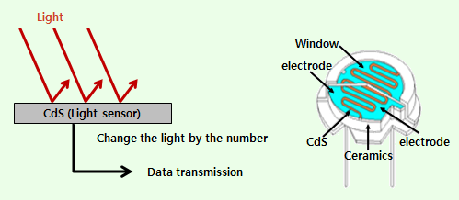
광센서(CdS)
광센서(CdS)는 빛의 세기의 따라 저항 값이 변하는 센서
빛이 CdS에 인식이 되면 빛의 밝기에 따라 출력 값이 변화
주재료가 카드늄(Cd)과 황(S)의 화합물인 황화카드늄(CdS)
주위가 밝으면 저항이 줄고, 주위가 어두우면 저항이 커지는 특징

Slide 3
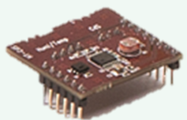
Sensor Module
센서 모듈 외형 | 모듈 항목 | 모듈 항목의 내용
 | 포토 센서 | CdS
 | 온도/습도 측정범위 | 온도 : -40~125℃, 습도 : 0~100%
 | 동작 전압 | 3.3V
 | 입력/출력 | 3pin Header, 4pin Header(2.54mm pitch)
 | 크기 | 27x33mm
습도, 온도, 조도를 측정할 수 있는 모듈. 비접촉 특성과 노이즈의 영향을 받지 않음.

Slide 4
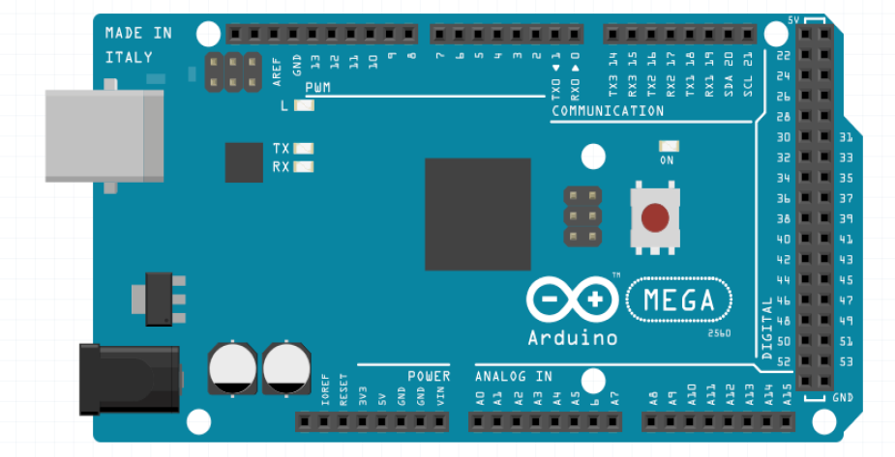
Wiring
V
G
S

Slide 5
ADC CdS
#define CdS_Pin 0
void setup() {
pinMode(CdS_Pin,INPUT);
Serial.begin(115200);
}
void loop() {
int AD_CdS=analogRead(CdS_Pin);
Serial.println(AD_CdS);
delay(250);
}

Slide 6
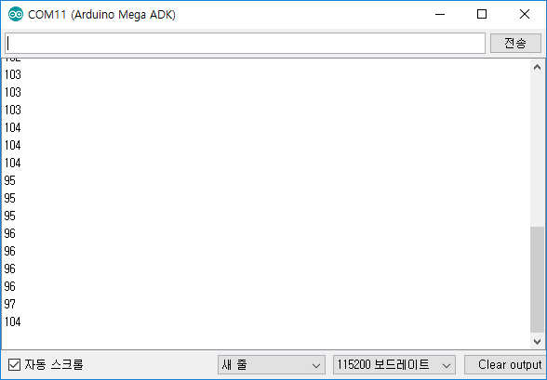
Serial Monitor

Slide 7
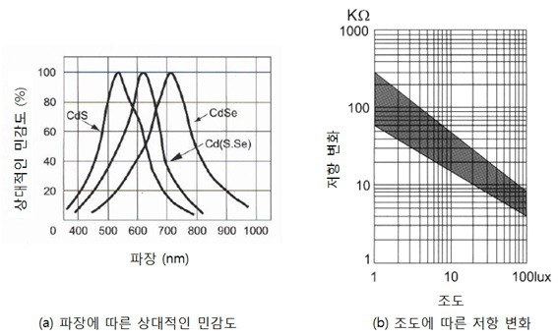
CdS 특성

Slide 8
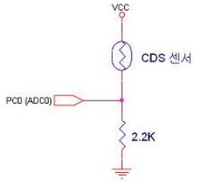
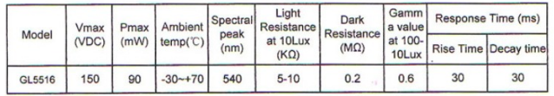
GL5516

Slide 9
조도값에 따른 CdS저항값,ADC
Lux | CdS (kΩ) | ADC
0 | 2000 | 3
1 | 140 | 45
2 | 80 | 75
3 | 65 | 90
4 | 52 | 109
5 | 45 | 123
6 | 40 | 135
7 | 37 | 144
8 | 33 | 157
9 | 30 | 169
10 | 28 | 178
20 | 18 | 241
30 | 14 | 281
40 | 11 | 322
50 | 9.5 | 346
60 | 8.5 | 365
70 | 7.2 | 393
80 | 6.8 | 402
90 | 6.5 | 409
100 | 6 | 422
Notes:
VCC : 3.3V
10K

Slide 10
Lux main
#define CdS_Pin 0
int ADC_Data[20]={3,45,75,90,109,123,135,144,157,169,178,241,281,322,346,365,393,402,409,422};
int LUX_Data[20]={0,1,2,3,4,5,6,7,8,9,10,20,30,40,50,60,70,80,90,100};
void setup( ) {
pinMode(CdS_Pin,INPUT);
Serial.begin(115200);
}
void loop( ) {
int AD_CdS=analogRead(CdS_Pin);
int Lux=AdcLux(AD_CdS);
Serial.print(AD_CdS);
Serial.print(" - ");
Serial.println(Lux);
delay(250);
}
Notes:
구간 절사

Slide 11
Lux Adc to Lux
int AdcLux(int AdValue){
int LuxValue=0;
char k;
for (k=0;k<20;k++){
if (AdValue<ADC_Data[k]) break;
}
if (k<2){
LuxValue=0;
} else if (k<11){
LuxValue=LUX_Data[k-1];
} else if (k>19){
LuxValue=100;
} else {
LuxValue=LUX_Data[k-1] + (LUX_Data[k]-LUX_Data[k-1]) * (AdValue -ADC_Data[k-1])/(ADC_Data[k]- ADC_Data[k-1]);
}
return LuxValue;
}

Slide 12
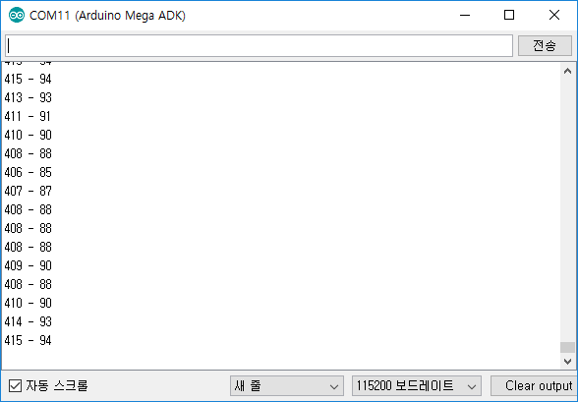
Serial Monitor

